Slide 1
PROYECTO INVENTA
FacPOS

Slide 2
DEFINICION DEL PROYECTO
Qué?
El proyecto FacPOS consiste en el diseño y construcción de una solución móvil para punto de venta lo que permitirá reducir los tiempos en el proceso de liquidación de las ventas diarias realizadas por los transportistas.
Quien?
El desarrollo del proyecto está a cargo de siguiente:
Enrique Madrid → Project Manager
Lissette Dávila → Miembro del Equipo del Proyecto
Silvia Torero → Miembro del Equipo del Proyecto
Marco Soto → Miembro del Equipo del Proyecto
Gerardo Buhytron → Miembro del Equipo del Proyecto

Slide 3
DEFINICION DEL PROYECTO
Cómo?
El proyecto se efectuará a través de la instalación de tecnologías móviles, capacitación y puesta en práctica con los transportistas en puntos de venta de prueba.
Cuándo?
El proyecto tendrá una duración de 6 meses. Se iniciara el día 6 de marzo de 2010 y el lanzamiento en vivo será el 6 de setiembre de 2010, en las instalaciones del operador móvil.
Dónde?
La gestión del proyecto se realizara en las oficinas de sistemas en La Empresa.

Slide 4
DEFINICION DEL PRODUCTO DEL PROYECTO
El proyecto consiste en desarrollar una aplicación móvil para la distribución y venta de productos de bebidas de consumo masivo, para lo cual se contrataran los servicios de un operador móvil

Slide 5
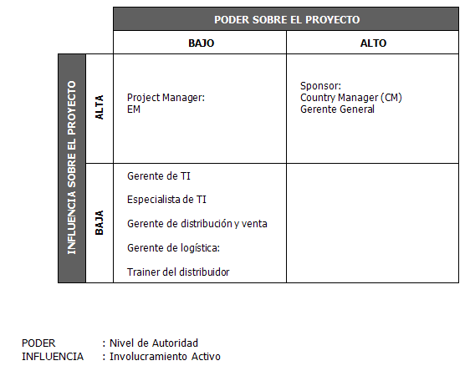
CLASIFICACION DE LOS STAKEHOLDERS

Slide 6
FINALIDAD DEL PROYECTO
Incrementar las ventas y soportar las estrategias de fidelizacion

Slide 7
LINEA BASE DEL TIEMPO
Hito o Evento Significativo | Fecha Programada
1. Inicio del Proyecto | 6 de marzo
2. Gestión del Proyecto | 6 de marzo al 6 de setiembre
3. Análisis de Necesidades | 11 de marzo al 16 de marzo
4. Licitacion y Adquisicion | 17 de marzo al 22 de julio
5. Implementacion, Etapa 1 | 22 de julio al 30 de julio
6. Implementacion, Etapa 2 | 2 de agosto al 19 de agosto
7. Implementacion, Etapa 3 | 30 de julio al 18 de agosto
8. Implementacion, Etapa 4 | 19 de agosto al 23 de agosto
9. Capacitacion a los distribuidores | 22 de julio al 2 de agosto
10. Salida en Vivo | 7 de setiembre

Slide 8
LINEA BASE DEL COSTO
Concepto | Monto (USD)
Personal | 24,587
Equipos | 72,000
Desarrollo de la solucion movil | 15,000
Otros | 180
Total Linea Base | 111,767
Reserva de contingencia | 6,586
Reserva de gestión | 1,647
Total Presupuesto | 120,000

Slide 9
LINEA BASE DEL COSTO
FacPOS

